Slide 1
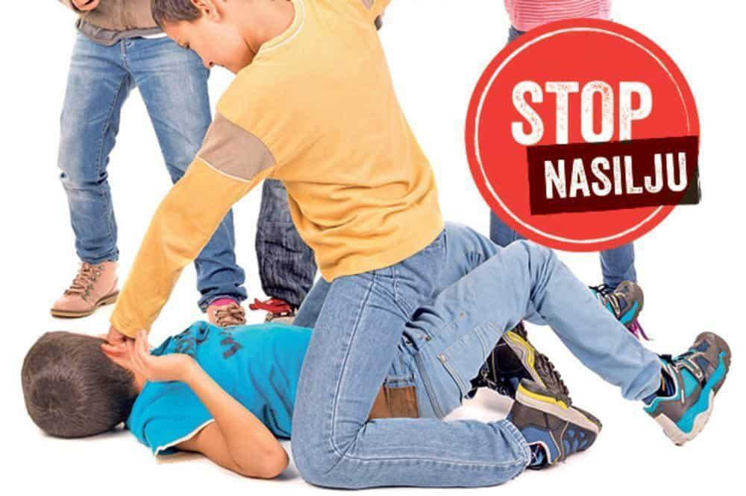
Dan borbe protiv nasilja

Slide 2
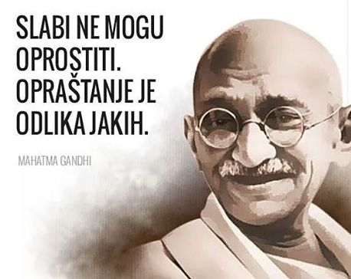
Međunarodni dan nenasilja
2. listopada obilježava se Međunarodni dan nenasilja koji se obilježava na rođendan najpoznatijeg "nenasilnika" na svijetu, Mahatme Gandhija.

Slide 3
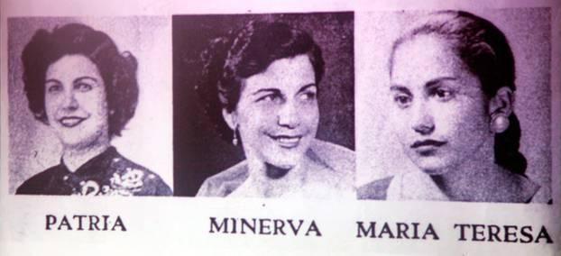
25. studeni odabran je kao Međunarodni dan borbe protiv nasilja nad ženama u znak sjećanja na sestre Mirabal koje je 1960. godine u Dominikanskoj Republici brutalno dao ubiti diktator Rafael Trujillo zbog svojih revolucionarnih aktivnosti i borbe za demokraciju.
Likvidirane su od tajne policije dok su se vraćale iz posjeta zatvoru u kojima su bili njihovi supruzi. Sve su tri sestre zadavljene, a tijela su pronađena polomljenih kostiju.

Slide 4
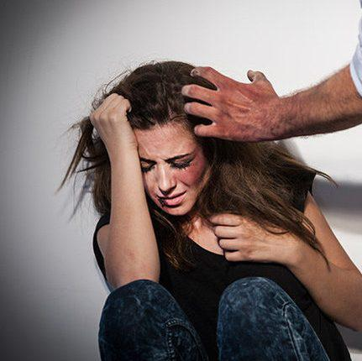
Nasilje nad ženama najrašireniji je oblik ugrožavanja temeljnih ljudski prava (pravo na život, pravo na privatnost i obiteljski život, pravo na dom, pravo na slobodu izražavanja, pravo na život bez mučenja i nečovječnog postupanja i dr.), no ipak, najveći broj nasilja ostaje neregistriran.

Slide 5
"Živim život bez nasilja"
Povodom obilježavanja Međunarodnog dana borbe protiv nasilja nad ženama, policijski službenici PU vukovarsko-srijemska, nastavno na dosadašnju kampanju „Živim život bez nasilja”, kroz „15 dana aktivizma” planiraju poduzeti niz preventivnih aktivnosti.

Slide 6
Spriječimo nasilje!
Često se kaže da je šutnja zlato. No, šutjeti o nasilju u školi, obitelji, bilo u vašoj vlastitoj, susjedovoj ili tek nekog vašeg poznanika u ovom slučaju nije mudar potez.
Vaš herojski potez bit će vječno utkan u nečije srce. Stoga, nemojte ignorirati nasilje! Prijavite ga!

Slide 7
Što je nasilje?
tjelesno nasilje, odnosno primjena fizičke sile bez obzira je li nastupila tjelesna ozljeda ili nije
tjelesno kažnjavanje i drugi načini ponižavajućeg postupanja prema djeci u odgojne svrhe
spolno nasilje, odnosno spolno uznemiravanje
protupravna izolacija ili ugrožavanje slobode kretanja
psihičko/emocionalno nasilje
vrijeđanje, tračanje, zadirkivanje, izrugivanje, uvrede, laži, prijetnje, iznude novca, cyber nasilje...

Slide 8
Savjeti protiv nasilja
Ako te netko zlostavlja, nemoj šutjeti i trpjeti!
Ostani smiren i ne pokazuj strah.
Makni se što prije od napadača ili izazivača.
Nikad na nasilje ne uzvraćaj nasiljem.
Ako se bojiš, pozovi prijatelje da budu blizu tebe.
Upamti: nisi kriv za to što ti se događa!
Kad vidiš zlostavljanje, odmah reci odraslima u koje imaš povjerenja.

Slide 9
Hvala na pozornosti!
Prezentaciju izradili: David Novaković i Mario Blažević, 2. CNC

